Slide 1
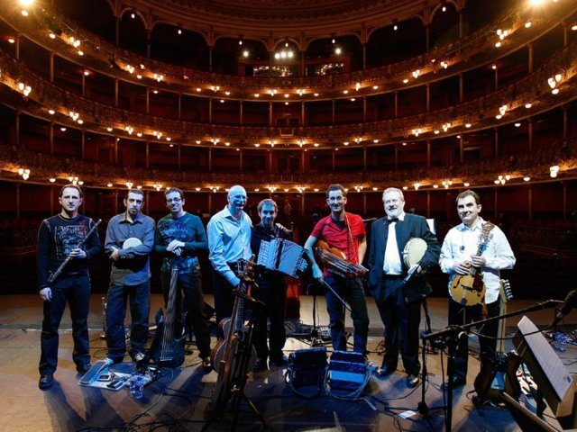






Slide 2
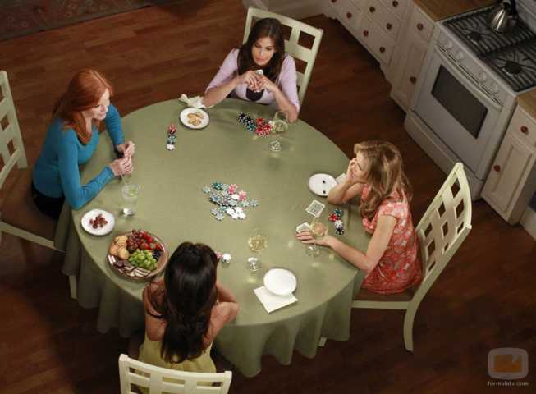
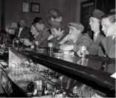





Slide 3
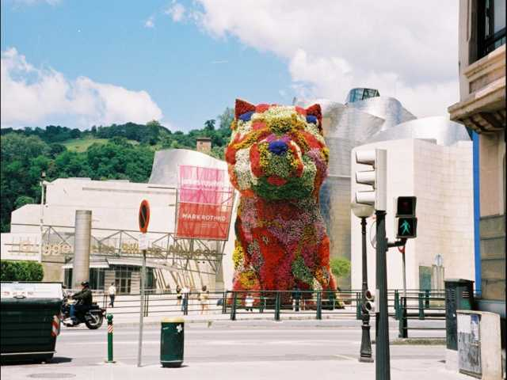

Slide 4
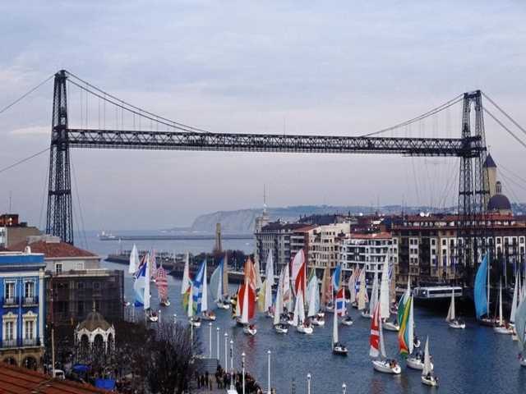

Slide 5
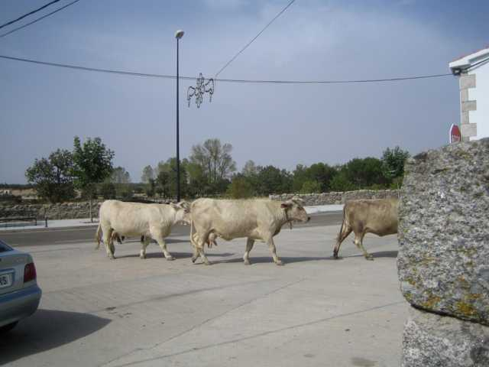







Slide 7
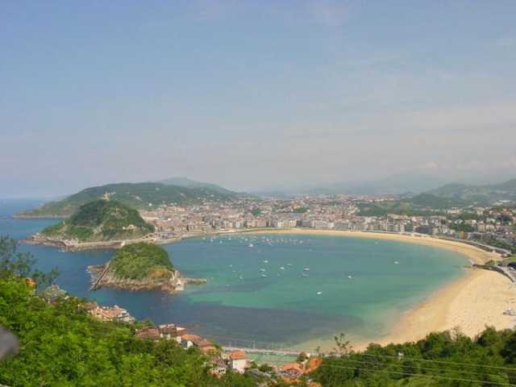


Slide 8
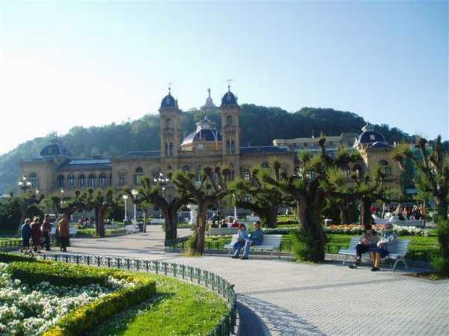


Slide 9
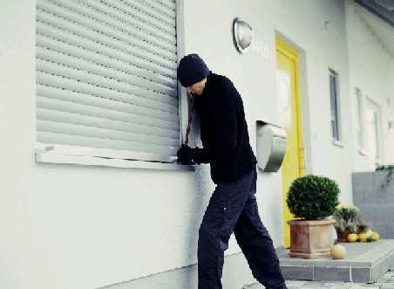








Slide 11
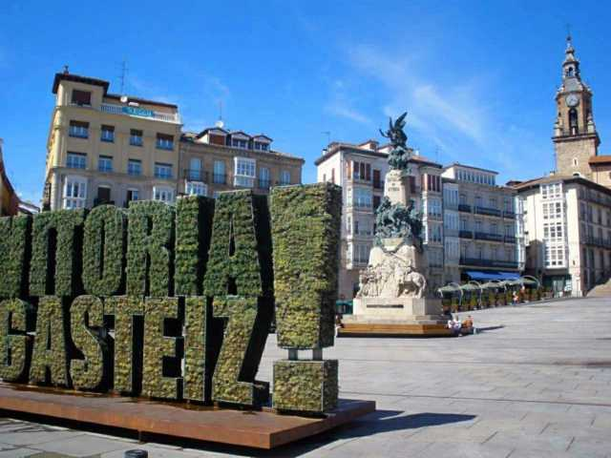


Slide 12
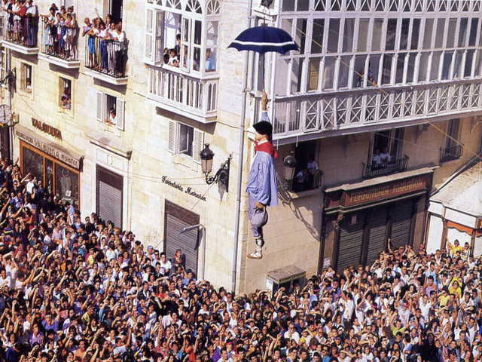

Slide 13
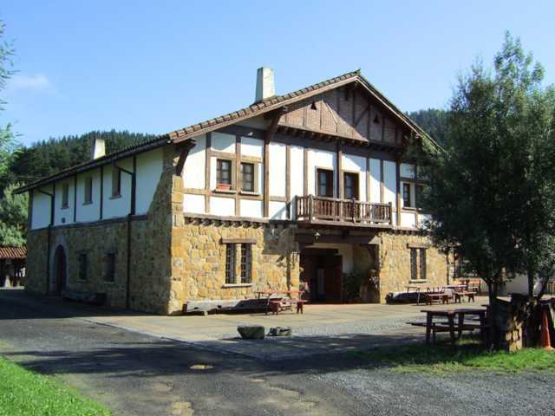





Slide 15
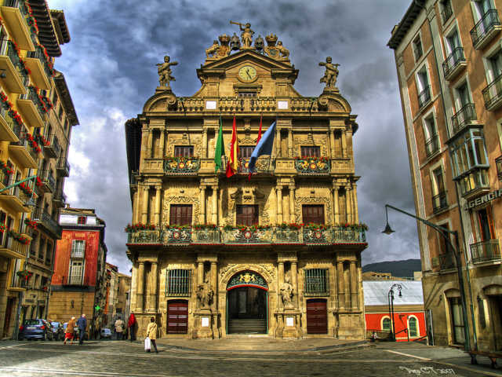

Slide 16
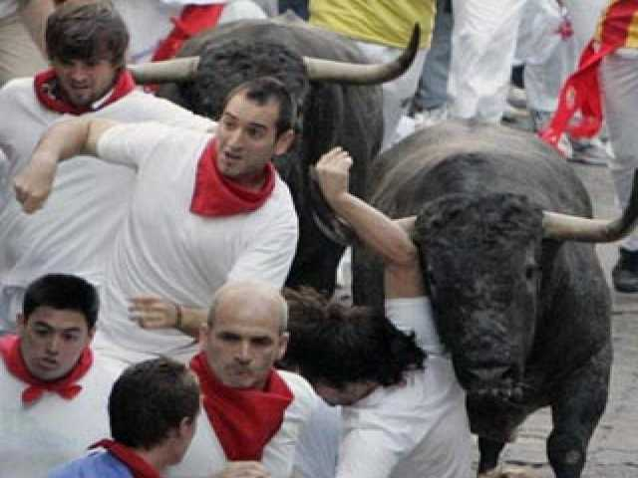

Slide 17







Slide 19


Slide 20



Accede a la sección que desees desde aquí:
Propia Creación
De la Red
Dedicatorias | Fechas Especiales | Graciosos
Historia y Arte | Lugares | Musicales
Naturaleza y Ciencias | Política | Reflexión
Religiosos | Románticos | Salud
Dedicatorias | Fechas Especiales | Graciosos
Historia y Arte | Lugares | Musicales
Naturaleza y Ciencias | Política | Reflexión
Religiosos | Románticos | Salud
Si deseas recibir pps periódicamente en tu correo electrónico subscríbete aquí:

